Slide 1
Hospodářský rozvoj Kazachstánu po rozpadu SSSR
Kamilya Filipchenko

Slide 2
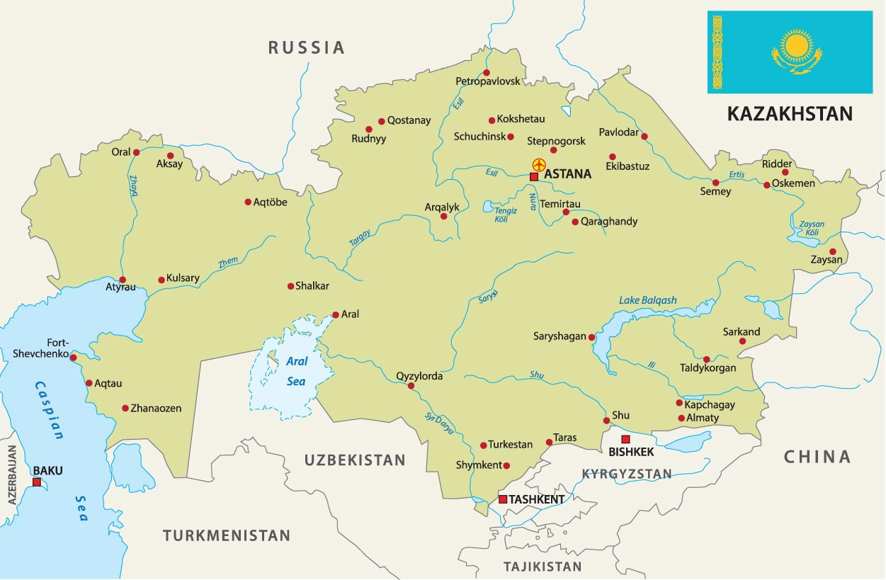
Země bohatá na nerostné suroviny
druhé největší zásoby uranu
99 z 118 prvků periodické tabulky
ropa, železná ruda, hliník, zlato

Slide 3
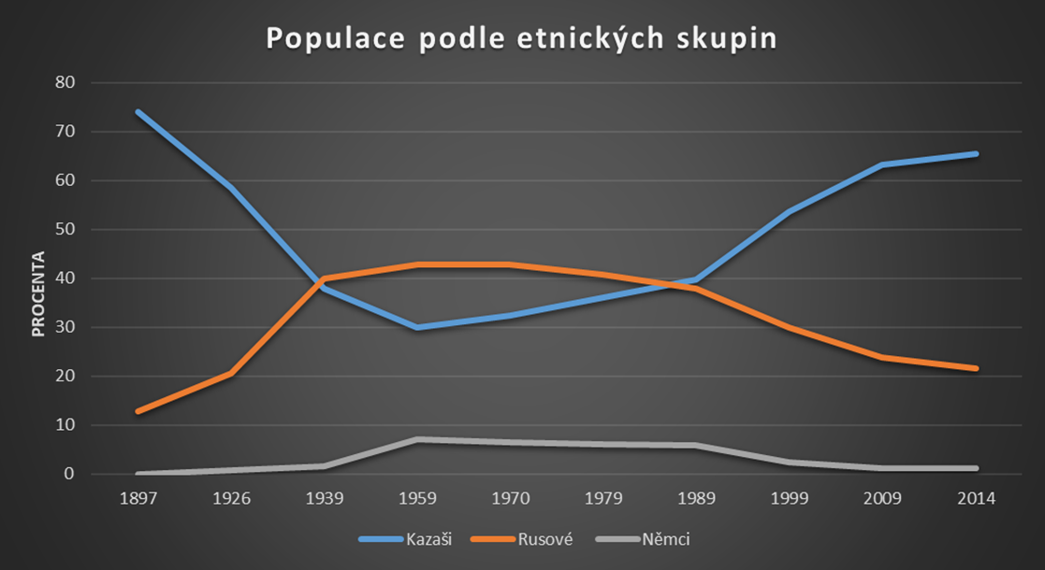
Obyvatelstvo
Porozpadové vystěhovalectví
Rusové, Ukrajinci, Němci

Slide 5
4 úkoly:
zbavit se ekonomické závislosti na Rusku a jiných postsovětských států
uskutečnit privatizaci
přilákat zahraniční investory
zamezit probíhající korupci
Privatizace
1991−1992 bydlení
1993−1995 kupónová privatizace malých a středních podniků
1996−1998 výroba,
1999 privatizováno 75,6 % ekonomiky země

Slide 6
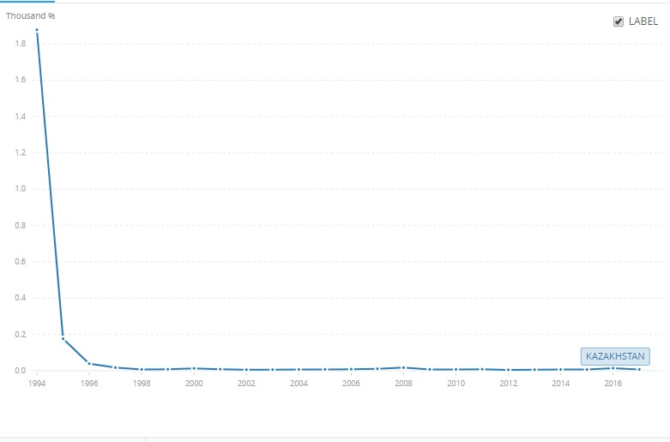
Kolaps země v roce 1994
Příčiny:
málo zahraničních investic
rublová zóna
pokles HDP a exportu
hyperinflace – 1879,9 %

Slide 7
Současnost
těžební a zpracovatelský průmysl
HDP
průmysl 30 %
zemědělství 10 %
služby 60 % (dopravní a bytové obsluhy obyvatel, zdravotnictví …)

Slide 8
Zdroje
Melnikovová, Lea a Fingerland, Jaroslav. Kazachstán a Střední Asie: nové výzvy a perspektivy. Praha: Metropolitní univerzita Praha, 2016.
Obščaja redakcija O. Marganija. SSSR posle raspada. Sankt-Peterburg: Ekonomikus, 2007.
Olcott, Martha Brill. Kazachstán: neprojdennyj puť. Moskva: Gendaľ‘f, 2003.
Pomfret, Richard. The central asian economies since independence. Princeton: Princeton University Press, 2006.

